Slide 1
Chào mừng các em đến với tiết Đạo đức
Lớp 2

Slide 2
KHỞI ĐỘNG
“Em đã làm gì để bảo vệ đồ dùng gia đình?”

Slide 3
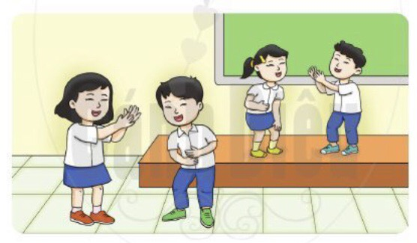
Trò chơi “Yoga cười”

Slide 4
Bài 10 Thể hiện cảm xúc bản thân
(Tiết 1)

Slide 5
KHÁM PHÁ

Slide 6
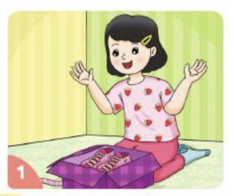
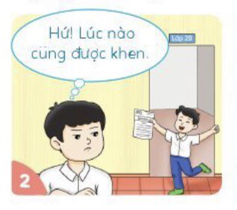
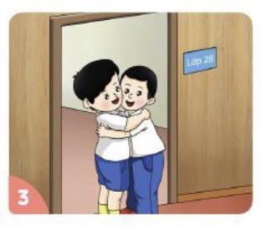
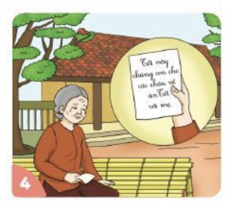
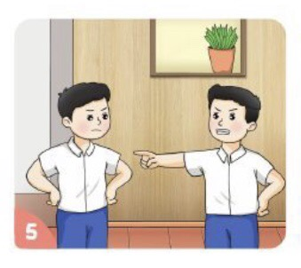
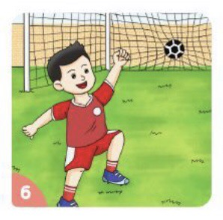
Hoạt động 1: Tìm hiểu cảm xúc của những người trong tranh
Các nhân vật trong tranh đang có cảm xúc gì?
Dựa vào đâu em có suy nghĩ như vậy?

Slide 7
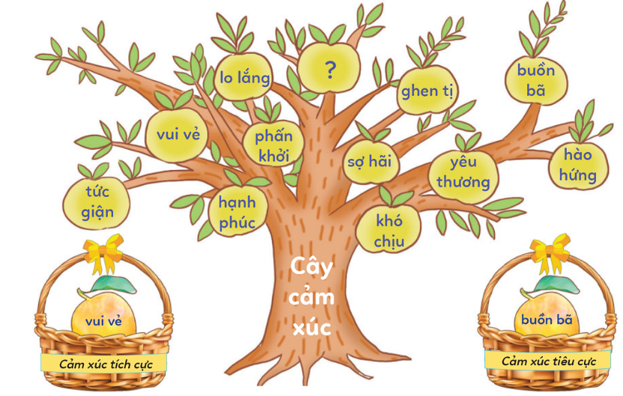
Hoạt động 2: Phân biệt cảm xúc tích cực và tiêu cực

Slide 8
Hoạt động 2: Phân biệt cảm xúc tích cực và tiêu cực
Cảm xúc tích cực
Vui vẻ
Hạnh phúc
Phấn khởi
Yêu thương
Hào hứng
…
Cảm xúc tiêu cực
Tức giận
Lo lắng
Sợ hãi
Khó chịu
Ghen tị
Buồn bã

Slide 9
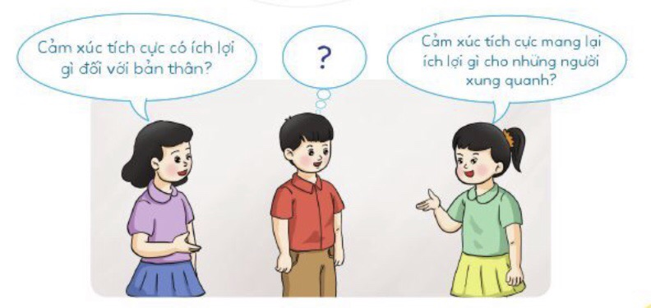
Hoạt động 3: Trao đổi về lọi ích của cảm xúc tích cực
Cảm xúc tích cực mang lại lợi ích gì cho bản thân?
Cảm xúc tích cực mang lại lợi ích gì đối với người xung quanh?

Slide 10
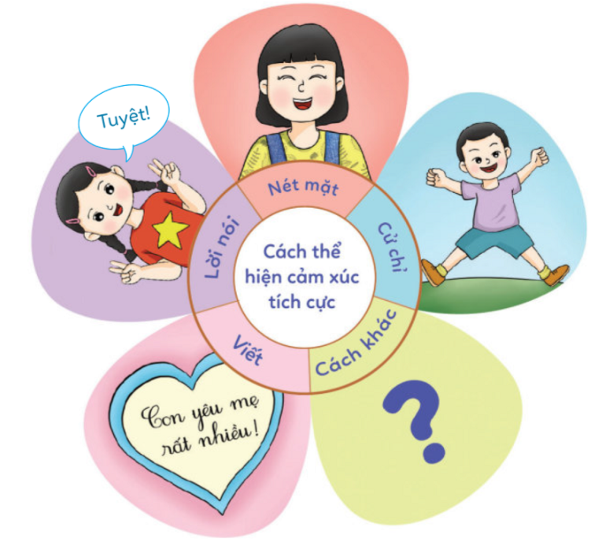
Hoạt động 4: Thảo luận về những cách thể hiện cảm xúc tích cực

Slide 11
CỦNG CỐ
- Em học được gì qua tiết học này?
- Vì sao chúng ta cần có suy nghĩ và hướng đến cảm xúc tích cực?

Slide 12
HẸN GẶP LẠI

